Slide 1
NHIỆT LIỆT CHÀO MỪNG
CÁC THẦY GIÁO, CÔ GIÁO
VỀ THĂM LỚP 4C

Slide 3
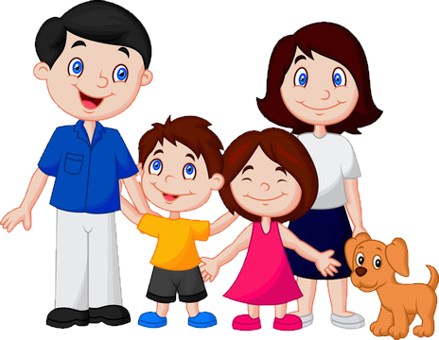
SINH HOẠT LỚP
SINH HOẠT LỚP
KẾ HOẠCH
GẮN KẾT YÊU THƯƠNG
KẾ HOẠCH
GẮN KẾT YÊU THƯƠNG

Slide 4
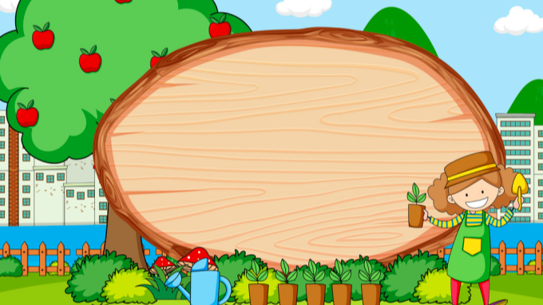
TỔNG KẾT TUẦN 25

Slide 5
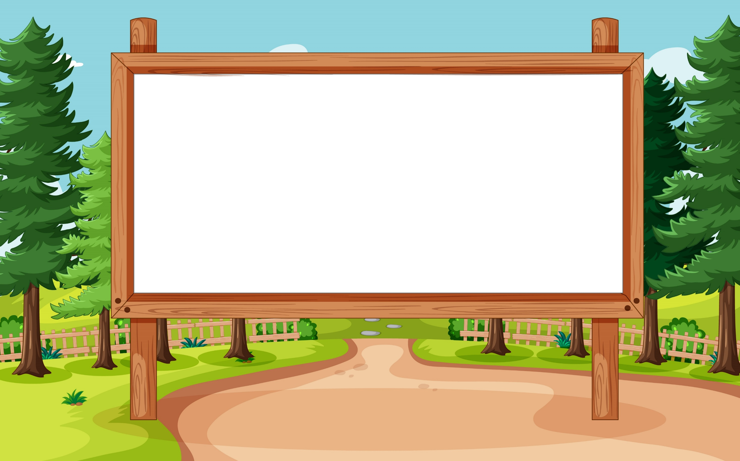

Slide 6
KẾ HOẠCH HOẠT ĐỘNG TUẦN 26
1. Về nền nếp:
- Đi học chuyên cần. Xếp hàng ngay ngắn. Tập thể dục nghiêm túc.
2. Về học tập:
- Học và chuẩn bị bài đầy đủ trước khi đến lớp. Giữ vở sạch, viết chữ đẹp. Phát huy đôi bạn học cùng tiến.
3. Về các phong trào:
- Tham gia tốt phong trào Viết chữ đẹp cấp huyện, thi TNTV cấp tỉnh.

Slide 7
Nghe vẻ nghe ve
Nghe vè lớp tớ
Thời gian biểu nhớ
Thực hiện hằng ngày
Học tập hăng say
Luyện rèn nền nếp
Chăm ngoan đoàn kết
Giúp đỡ gia đình
Cả lớp chúng mình
Ngày càng tiến lên!

Slide 8
Sinh hoạt theo chủ đề
Kế hoạch Gắn kết yêu thương

Slide 9
Xác định những việc làm tạo sự gắn kết
yêu thương giữa các thành viên trong gia đình.

Slide 10
Việc làm gắn kết yêu thương
giữa các thành viên trong gia đình
- Cùng ăn tối với nhau
- Về thăm ông bà
- Xem ca nhạc cùng mẹ
- Gọi điện cho chị ở xa
…

Slide 11
Lập kế hoạch thực hiện những việc làm để gắn kết các thành viên trong gia đình em.

Slide 12
KẾ HOẠCH
GẮN KẾT YÊU THƯƠNG
STT | TÊN VIỆC LÀM | THỜI GIAN THỰC HIỆN | ĐỒ DÙNG CẦN CHUẨN BỊ
Bánh sinh nhật
Đồ trang trí
1
Tổ chức sinh nhật mẹ
Tối thứ Tư
Trò chuyện với các thành viên trong gia đình
Buổi tối hằng ngày (sau khi cả nhà ăn tối)
2
3
…
…
…

Slide 13
Chia sẻ kế hoạch
của em với các bạn

Slide 16
Bài hát: NIỀM VUI GIA ĐÌNH
Sáng tác: Hoàng Vân

Slide 17
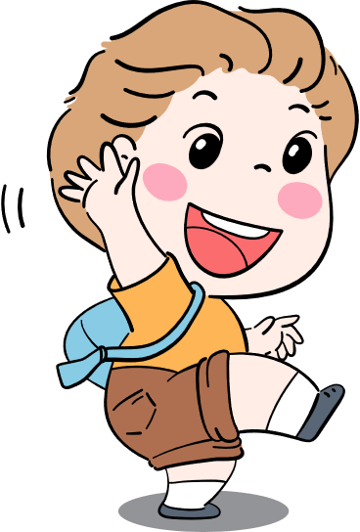
DẶN DÒ
Thực hiện những việc làm để gắn kết yêu thương giữa các thành viên trong gia đình.
Chuẩn bị bài sau: Hộp các-tông, bìa cứng, que tre,… để làm hộp rối.

Slide 18
Xin chân thành cảm ơn quý thầy giáo, cô giáo
và các em học sinh !

